Slide 1
BFS,DFS期中考、hw4說明

Slide 2
Outline
作業說明
測資說明
Adjacency matrix
DFS
尋找連通圖(上機考)
Preorder traversal(Nonrecursive version)
作業二題目
BFS
尋找 1 到 N 的最短路徑步數(上機考)
Level-order traversal
作業三、四題目
結論(應用)

Slide 3
測資說明
(input)chased.txt: 有逃出去的出口，但被火苗燒到逃不出去
Ans: chased_output.txt
(input)escape.txt: 成功逃出
Ans: escape_output.txt
(input)traped.txt: 迷宮沒有路可以出去
Ans: traped_output.txt

Slide 4
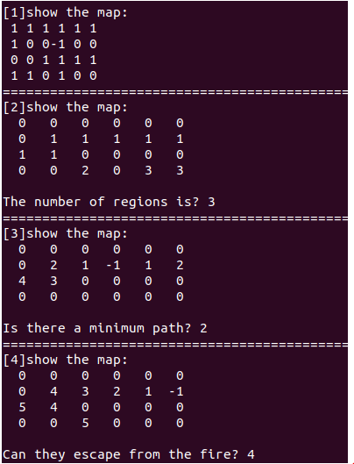
作業說明
第一題:
`%` 起點以 -1 輸出
`+` 障礙物以 1 輸出
`$` 起點以 0 輸出
第二題:
求連通圖個數
每個連通圖用一個編號標記
同一個區域標示為同一個號碼
請輸出連通圖個數
第三題:
求每個座標從起點走到的最短步數
求出逃離所需的最短步數是多少?
起點標示為 -1
座標(2, 1) 從起點出發所需的最短步數為 3
請輸出逃離的最短步數
第四題:
求每個座標被火燒到的最短時間
求此時人在避免被火燒到的情況下，逃離迷宮的最短步數
火源的起點位置標示為 -1
第二行測資座標( 1,5)
座標(1,1) (2,1) 從火源燒到的最短時間皆為 4
請輸出逃離火源的最短步數

Slide 5
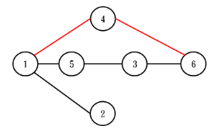

Adjacency matrix
第一行說明這個圖有n個節點、m條邊，並顯示每條邊連接的兩個節點編號
6個點、6條邊
第1條邊連接1,2節點
第2條邊連接1,4節點
.
.
.
.
.

Slide 6
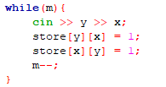
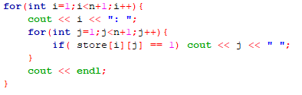
Adjacency matrix(cont)
You must maintain both store[i][j] and store[j][i] for edge(i,j).
Index j
0 1 0 1 1 0
1 0 0 0 0 0
0 0 0 0 1 1
1 0 0 0 0 1
1 0 1 0 0 0
0 0 1 1 0 0
Index i
Print every neighboring node j for each node i.
1. edge[i][j] means that you can go through this path from node i to node j.
2. What about the digraph?(directed graph)

Slide 7
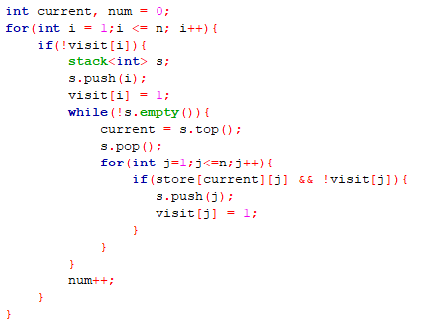
DFS – 尋找連通圖
複雜度O(ne): n為節點數, e為邊數
bool visit[n+1]: 判斷這個節點是否已經走過
bool store[n+1][n+1]: 判斷兩點是否有邊相連
5
4
1. Push 起點，並設為已拜訪
1
2
3
重複2,3直到 stack為空
2. 從 stack pop 出節點 current
7
6
3. 將與節點 current 相鄰的節點 i 都 push進 stack裡，並都設為已拜訪
1,2,3做完即可得到一個連通圖的結果

Slide 8
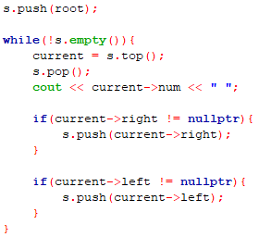
DFS – Preorder traversal(nonrecursive version)
1. 從root開始放進stack裡
重複 2,3 直到 stack為空
2. 從 stack pop 出節點 current，並印出
3. 因為 stack 為 Last-In-First-Out 的特性，先找出節點 current 的右節點，再來是左節點，如果存在就 push 進 stack裡

Slide 9
DFS – 作業4第二題
Information:
建立一個 visit 矩陣判斷每個位置是否被走訪過?
判斷周圍每個點是否可走?(障礙物?)
是否在迷宮範圍內?(邊界條件是?)
Algorithm:
掃描整張地圖，直到有可走的位置，把此座標 push 進 stack，並設為已拜訪
從 stack pop出第一個元素(top)座標(y,x)
走訪(y,x)的上下左右鄰居，可以行走且沒走訪過就 push 進 stack，並設為已拜訪
重複2 , 3直到 stack為空
做完1~4，找到一個連通圖，重複以上4個步驟，直到所有座標都已經走訪過

Slide 10
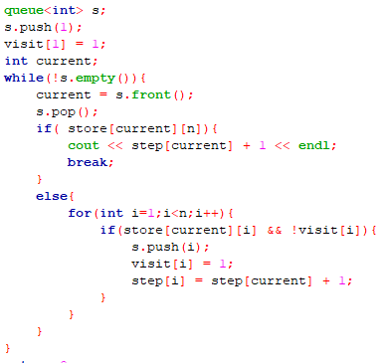
BFS- 尋找1到N的最短路徑步數
bool visit[n+1]: 判斷這個節點是否已經走過
bool store[n+1][n+1]: 判斷兩點是否有邊相連
int step[n+1] : 紀錄每個節點的最短路徑，初始值為0
複雜度O(e): e為邊數
4
1. 將起點 1 push進queue裡
重複2,3直到queue為空
2. 從 queue pop 出節點 current
1
5
3
6
2
3. 將與節點 current 相鄰的節點 i 都 push進 queue裡，並都設為已拜訪，然後更新每個節點 i 的最短路徑，直到找到節點 N

Slide 11
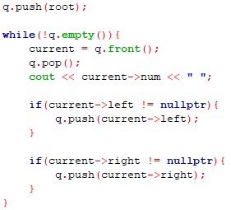
BFS – Level - order traversal
1. 從root開始放進 queue 裡
重複 2,3 直到 queue 為空
2. 從 queue 裡 pop 出節點 current，並印出
3. 因為 queue 為 First-In-First-Out 的特性，先找出節點 current 的左節點，再來是右節點，如果存在就 push 進 queue 裡

Slide 12
BFS – 作業4第三、四題
Information:
建立一個 visit 矩陣判斷每個位置是否被走訪過?
紀錄每個位置從起點出發走到的最小步數(初始為0)
判斷走出迷宮所需的最小步數?
判斷周圍每個點是否可走?(障礙物?)
走出迷宮的條件?(邊界條件是?)
Algorithm:
從起點出發，把起點座標 push 進 stack，並設為已拜訪，起點位置的最小步數設為0
從 queue pop出第一個元素(front)座標(y,x)
走訪(y,x)的上下左右鄰居(題目四包含對角)，可以行走且沒走過就push 進 queue，並設為已拜訪，同時更新座標的最小步數為(y,x)的步數 + 1
拜訪到邊界的座標時(代表找到出路)，記錄當下的最小步數
重複2 , 3, 4直到 queue為空

Slide 13
結論(應用)
DFS – Stack:
Preorder, Inorder, Postorder traversal for the tree.
How many connected component in this graph?
Whether the man can escape from this maze?(找出路)
BFS – Queue:
Level-order traversal for the tree.
How many connected component in this graph?
Find the shortest path from the start point to the end in this maze.

